Slide 1
ΑΝΑΠΤΥΞΗ ΛΟΓΙΣΜΙΚΟΥ ΓΙΑ ΚΙΝΗΤΕΣ ΣΥΣΚΕΥΕΣ
Τελική Εργασία: UnipiSmpartAlert
Καθηγητής: Ευθύμης Αλέπης
Φοιτητές: Άρης ‘Ενρι Βαγγέλης ΜΠΠΛ17004
Δημήτριος Κοσμάς ΜΠΠΛ17024

Slide 2
Δημιουργία UnipiSmartAlert
Εργαλεία που χρησιμοποιήθηκαν:
Android Studio
Java language
SQLite
FireBase

Slide 3
H Εφαρμογή
Περιγραφή:
Η εφαρμογή δημιουργήθηκε στο πλαίσιο του μαθήματος Ανάπτυξη λογισμικού για κινητές συσκευές. Η εφαρμογή μας απευθύνετε σε ηλικιωμένους ανθρώπους, μπορεί να εντοπίζει πτώσεις του κινητού οι οποίες θα σημαίνουν ότι ο χρήστης έπεσε και βρίσκεται σε κατάσταση κινδύνου. Στόχος της σε κάθε πτώση να ενεργοποιείτε ένας timer, αν ο χρήστης δεν πατήσει abort θα στα σταλεί προσωπικό μήνυμα στις επαφές του. Επίσης υπάρχει η δυνατότητα με το πάτημα ενός κουμπιού να σταλεί μήνυμα βοηθείας.

Slide 4
Λειτουργίες:
Αποθηκεύσει επαφών στην βάση Δεδομένων και καταγραφή δεδομένων στην FireBase.
Καταγραφή πτώσεων.
Αποστολή sms.

Slide 5
Περιγραφή Λειτουργιών
Καταγραφή πτώσεων
Η εφαρμογή μπορεί να εντοπίσει πτώσεις οι οποίες σημαίνουν ότι ο χρήστης είναι σε κατάσταση κίνδυνου.
Timer
Αμέσως μετά την πτώση, θα ξεκινάει ο timer, παράλληλα θα εμφανιστεί ένα κoυμπί “Abort”.
Όταν τελειώσει ο timer
Αν ο χρήστης δεν πατήσει το κουμπί abort θα στείλει προσωπικό sms στις επαφές του με μήνυμα SOS και την τοποθεσία του.
Πολυγλωσσικότητα
Η εφαρμογή μπορεί να μεταφραστεί σε 3 γλώσσες, αγγλικά, ελληνικά και ισπανικά

Slide 6
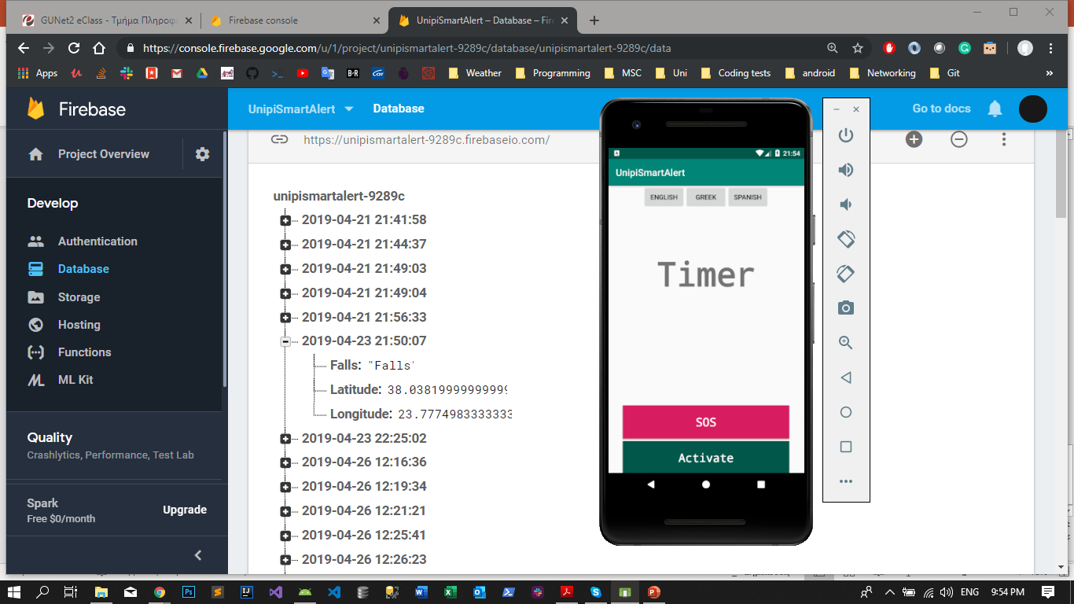
Φωτογραφίες

Slide 7
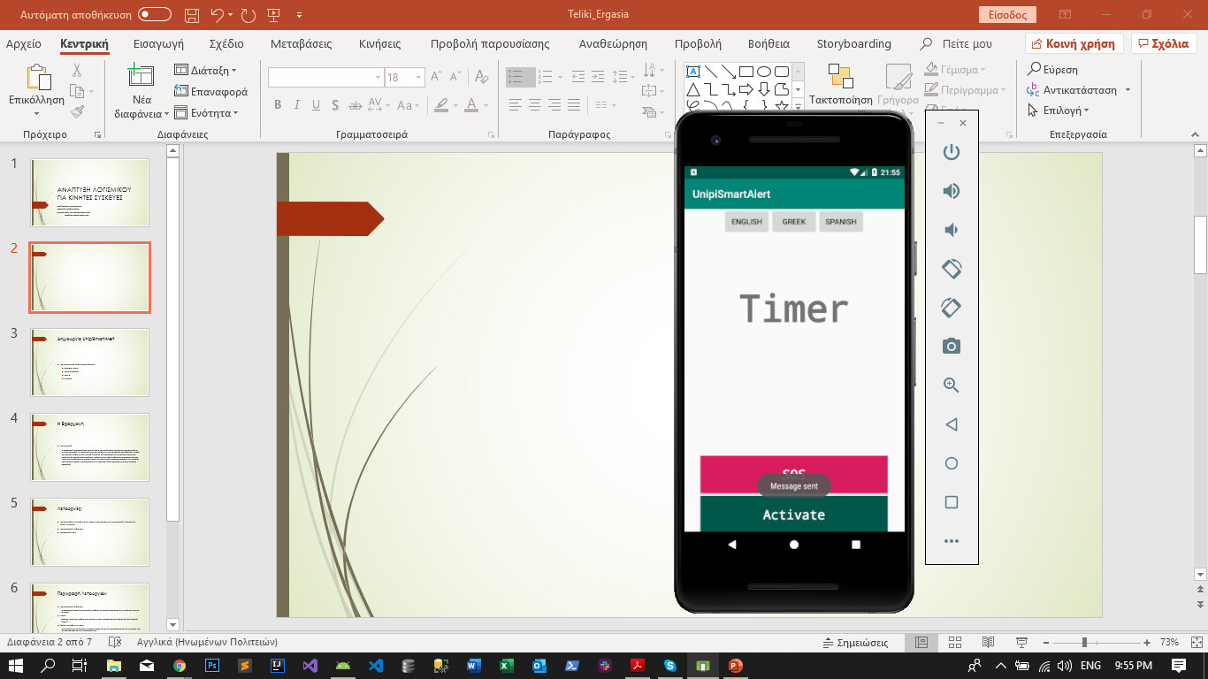

Slide 8
